Slide 1




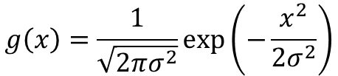





Normální a Breit-Wignerovo rozdělení
gaussian-lorentzian.gnu
(a) Nakreslete v Gnuplotu graf Gaussiánu a Lorenziánu s pološířkou $1$ a maximem v bodě $0$.
Gaussián
FWHM:
$$g\left(x_{1}\right)=g\left(x_{2}\right)=\frac{1}{2}\max{g\left(x\right)}$$
$$g\left(x\right)=\frac{1}{\sqrt{2πσ^{2}}}\exp\left(−\frac{x^{2}}{2σ^{2}}\right)$$
$$\exp\left(−\frac{x_{1,2}^{2}}{2σ^{2}}\right)=\frac{1}{2}⇒x_{1,2}=σ\sqrt{2\ln{2}}$$
$$w_{g}=x_{2}−x_{1}$$
$$w_{g}=2σ\sqrt{2\ln{2}}⇒σ=\frac{1}{2\sqrt{2\ln{2}}}$$
Lorentzián
FWHM:
$$l\left(x_{1}\right)=l\left(x_{2}\right)=\frac{1}{2}\max{l\left(x\right)}$$
$$\frac{1}{γ^{2}/4+x_{1,2}^{2}}=\frac{1}{2}\frac{1}{γ^{2}/4}⇒x_{1,2}=\frac{γ}{2}$$
$$l\left(x\right)=\frac{1}{π}\frac{γ/2}{γ^{2}/4+x^{2}}$$
$$w_{l}=x_{2}−x_{1}$$
$$w_{l}=γ⇒γ=1$$

Slide 2
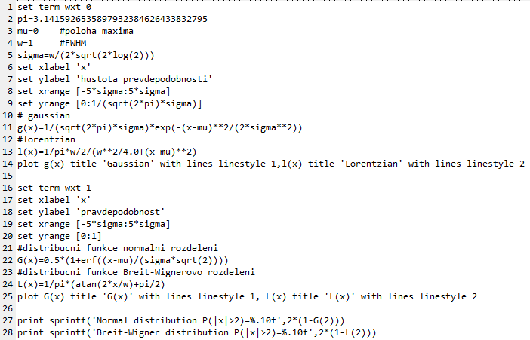
Normální a Breit-Wignerovo rozdělení
gaussian-lorentzian.gnu

Slide 3
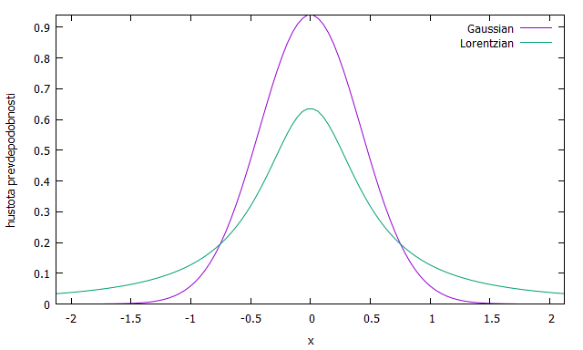



Normální a Breit-Wignerovo rozdělení
gaussian-lorentzian.gnu
(a) Nakreslete v Gnuplotu graf Gaussiánu a Lorenziánu s pološířkou $1$ a maximem v bodě $0$.
Gaussián
$$g\left(x\right)=\frac{1}{\sqrt{2πσ^{2}}}\exp\left(−\frac{x^{2}}{2σ^{2}}\right)$$
$$σ=\frac{1}{2\sqrt{2\ln{2}}}≐0.425$$
Lorentzián
$$l\left(x\right)=\frac{1}{π}\frac{γ/2}{γ^{2}/4+x^{2}}$$
$$γ=1$$

Slide 4
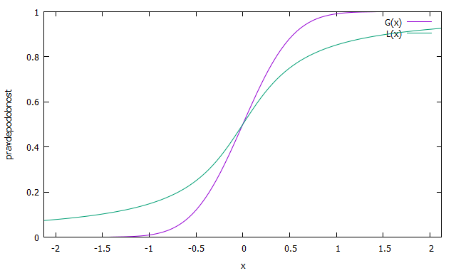
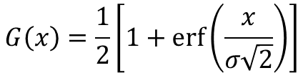
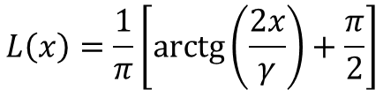
Normální a Breit-Wignerovo rozdělení
gaussian-lorentzian.gnu
(b) Nakreslete grafy distribučních funkcí obou rozdělení.
distribuční funkce ke Gaussiánu
$$G\left(x\right)=\frac{1}{2}\left[1+\operatorname{erf}\left(\frac{x}{σ\sqrt{2}}\right)\right]$$
$$σ=\frac{1}{2\sqrt{2\ln{2}}}≐0.425$$
distribuční funkce k Lorentziánu
$$L\left(x\right)=\frac{1}{π}\left[\operatorname{arctg}\left(\frac{2x}{γ}\right)+\frac{π}{2}\right]$$
$$γ=1$$

Slide 5
Normální a Breit-Wignerovo rozdělení
gaussian-lorentzian.gnu
(c) Jaká je pravděpodobnost, že $\left|x\right|>2$pro obě rozdělení?
pravděpodobnost - normální rozdělení
$$P\left(\left|x\right|>2\right)=P\left(x>2\right)+P\left(x<−2\right)=1−G\left(2\right)+G\left(−2\right)=1−G\left(2\right)+\left(1−G\left(2\right)\right)$$
$$P\left(\left|x\right|>2\right)=2\left(1−G\left(2\right)\right)=0.00000248≐0.0002\%$$
pravděpodobnost - Breit-Wignerovo rozdělení
$$P\left(\left|x\right|>2\right)=P\left(x>2\right)+P\left(x<−2\right)=1−L\left(2\right)+L\left(−2\right)=1−L\left(2\right)+\left(1−L\left(2\right)\right)$$
$$P\left(\left|x\right|>2\right)=2\left(1−L\left(2\right)\right)=0.15595826≐15.6\%$$

Slide 6




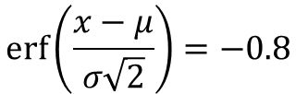


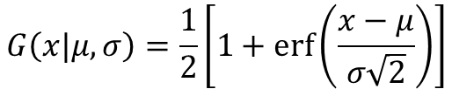


Normální rozdělení
IQ.py
Průměrná hodnota IQ v ČR je $100$. Vyšší IQ než $80$ má $90\%$ lidí. Jaké musíte mít IQ, abyste byli geniální, tzn. vaše IQ je vyšší než u $99.95\%$ populace?
normální rozdělení $N\left(μ,σ\right)$
$$μ=100$$
$$σ=?$$
$$x=80$$
distribuční funkce
$$G\left(x|μ,σ\right)=\frac{1}{2}\left[1+\operatorname{erf}\left(\frac{x−μ}{σ\sqrt{2}}\right)\right]$$
$90\%$ populace IQ$> 80$
$$G\left(80\right)=1−0.9=0.1$$
$$\operatorname{erf}\left(\frac{x−μ}{σ\sqrt{2}}\right)=−0.8$$
$$σ=\frac{x−μ}{\sqrt{2}{erf}^{−1}{(−0.8)}}=\frac{−20}{\sqrt{2}{erf}^{−1}{(−0.8)}}$$
$$σ≐15.6$$

Slide 7

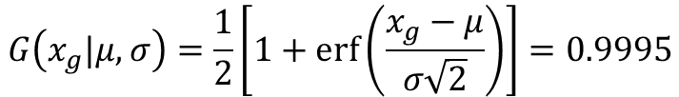




Normální rozdělení
IQ.py
Průměrná hodnota IQ v ČR je $100$. Vyšší IQ než $80$ má $90\%$ lidí. Jaké musíte mít IQ, abyste byli geniální, tzn. vaše IQ je vyšší než u $99.95\%$ populace?
normální rozdělení $N\left(μ,σ\right)$
$$μ=100$$
$$σ≐15.6$$
distribuční funkce
$$G\left(x|μ,σ\right)=\frac{1}{2}\left[1+\operatorname{erf}\left(\frac{x−μ}{σ\sqrt{2}}\right)\right]$$
hranice geniality $x_{g}$
$$G\left(x_{g}|μ,σ\right)=\frac{1}{2}\left[1+\operatorname{erf}\left(\frac{x_{g}−μ}{σ\sqrt{2}}\right)\right]=0.9995$$
$$x_{g}=μ+σ\sqrt{2}{erf}^{−1}{(2×0.9995−1)}$$
$$x_{g}≥152$$

